Slide 1

面向RISC-V架构的简易操作系统设计实现
杜俊科
导师：张剑贤
西安电子科技大学软件工程系

Slide 2

简介
一、RVOS简介
二、RVOS各部分实现介绍
三、存在的问题与后续计划

Slide 3
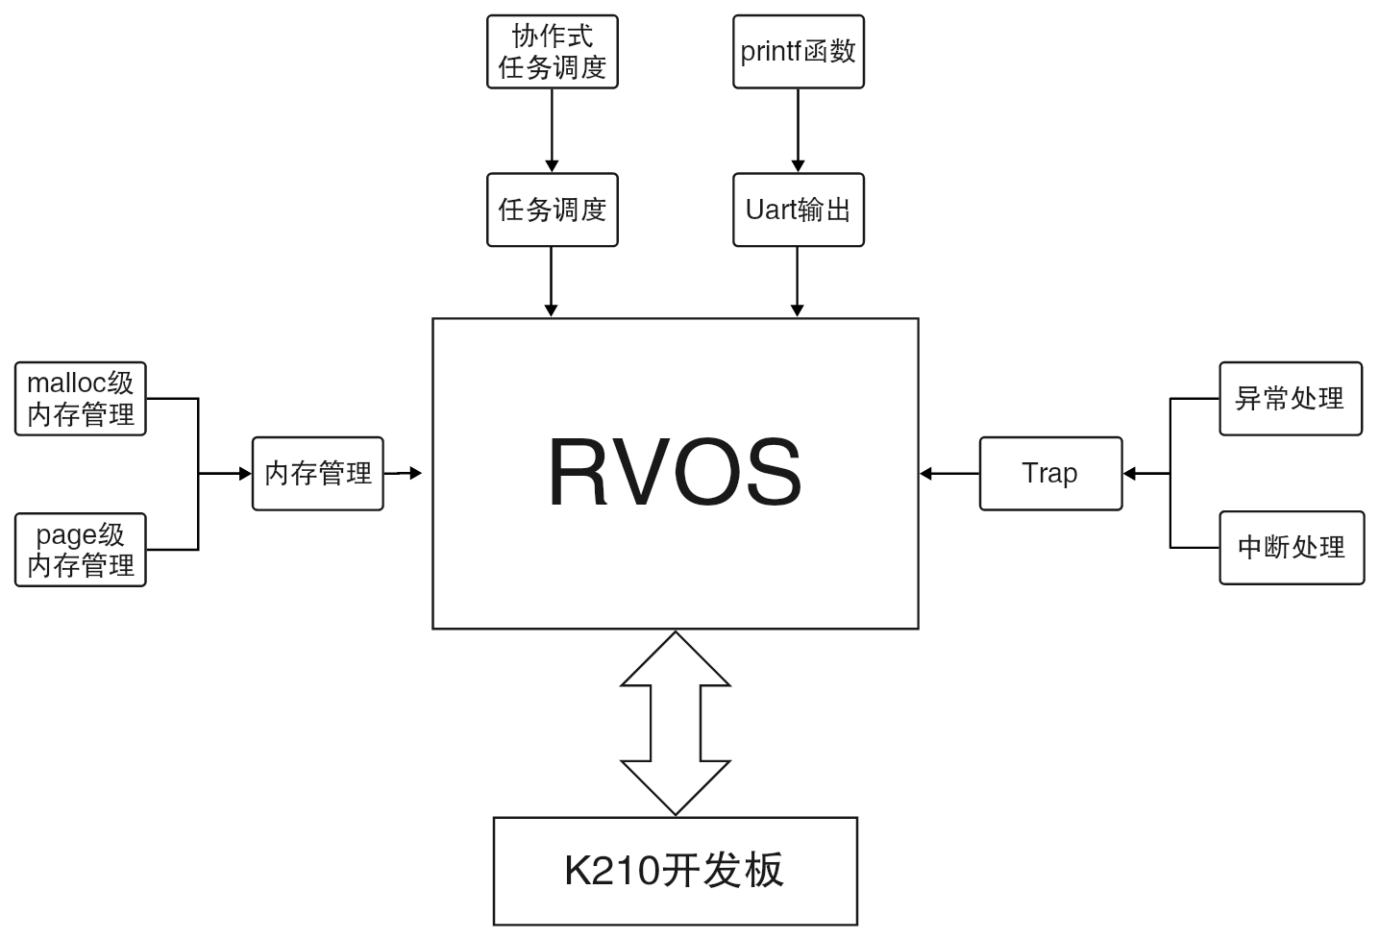
RVOS简介
RVOS是基于RISC-V架构的实时操作系统

Slide 4
RVOS简介
特点：
一、基于RISC-V架构设计并实现。
二、已实现内存管理、任务调度、Uart输出、Trap处理等功能。
三、64位系统具有更大的操作空间。
四、支持QEMU-Virt模拟平台与K210硬件平台运行。

Slide 5
RVOS各部分实现介绍
一、kernel初始化以及uart初始化
二、内存管理实现
三、协作式任务调度
四、Trap处理
五、64位扩展与K210平台移植

Slide 6
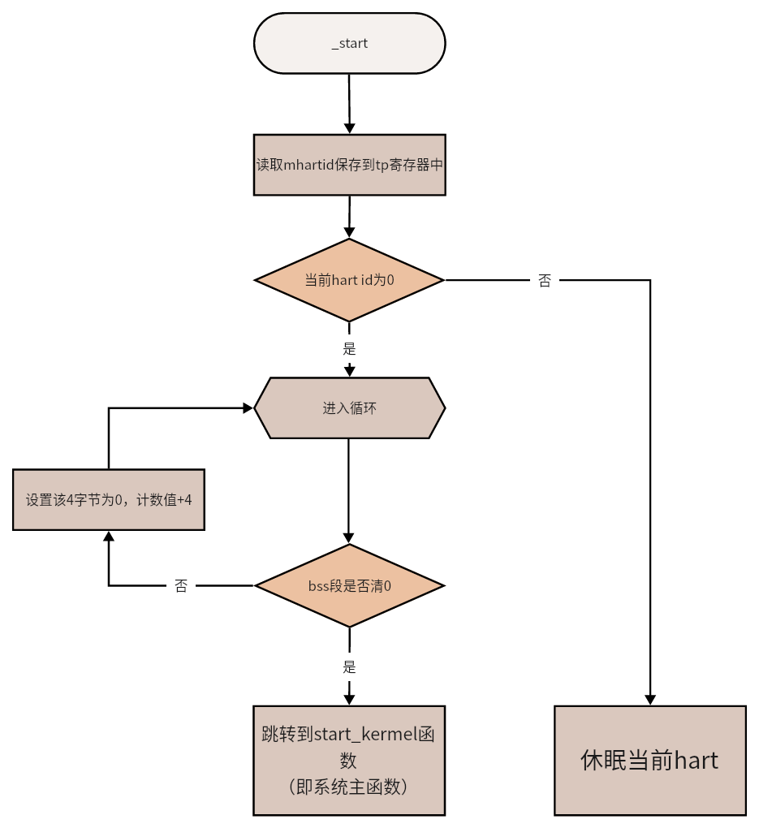
RVOS各部分实现介绍
一、kernel初始化以及uart初始化
休眠hart0。
清空系统 .bss 段。
设置栈段
跳转至系统主函数

Slide 7
RVOS各部分实现介绍
设置中断
设置波特率
QEMU-Virt设备
Uart设备型号td16550
K210设备使用Uarths
设置异步通信格式
设置时钟频率

Slide 8
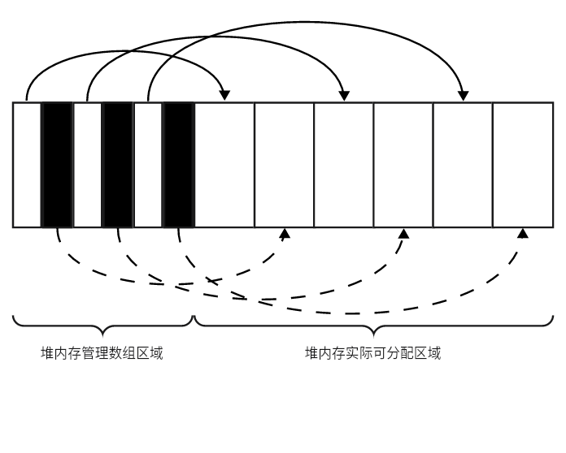

RVOS各部分实现介绍
二、内存管理
内存管理上提供了两种内存分配方式
1.Page级分配：
分配单位为4KB
采用数组管理，将数组分配在堆的起始位
free时无碎片回收机制

Slide 9

RVOS各部分实现介绍
2.malloc级的内存管理
按字节分配空间
采用双向链表进行管理，节点直接保存在内存块头12字节中
free时会检索左右相邻的内存块，如果空闲会进行合并
蓝色：空闲
橙色：占用
NULL
NULL

Slide 10
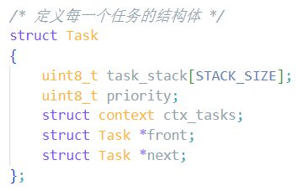
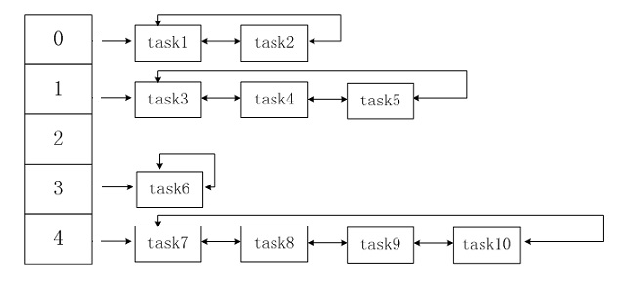
RVOS各部分实现介绍
三、协作式任务调度
数据结构上使用优先级数组进行管理，同一优先级内的任务使用双向链表进行管理，最高支持优先级为255
调度时，从最高优先级（0级）依次搜索，遇到第一个非空的优先级链表时，比较原任务优先级与当前优先级，如果相同则进行链表内调度，否则调度最高优先级任务
任务调度与任务删除享有自己独立的任务空间，调用时需先切换到其任务空间再进行操作

Slide 11
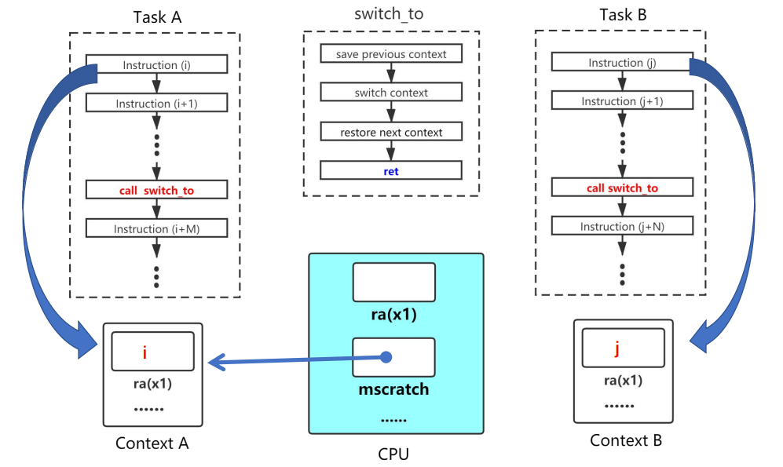
RVOS各部分实现介绍
调度函数switch_to实现
Notes:
首先ra分别填入两个任务的第一条指令的位置。此时， mscratch指向任务A的上下文。当发生call时，ra首先会保存任务返回值。进入switch_to后，会保存寄存器值到上下文中。之后，mscratch切换，指向任务B的上下文。最后，加载B的上下文，然后ret根据ra值跳转到任务B的第一条指令。

Slide 12
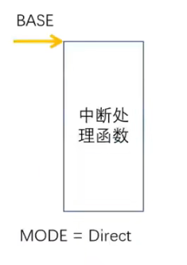
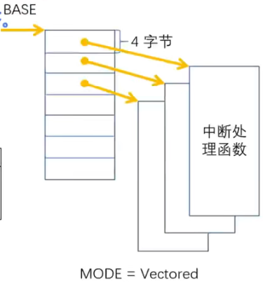

RVOS各部分实现介绍
四、Trap处理
Direct模式:所有的exception和interrupt发生后，PC都跳转到BASE指定的地址处
Vectored模式：exception处理方式同Direct；但interrupt的入口地址以数组方式排列
Notes:
Base填处理函数入口地址，Mode为0时为Direct模式，为1时为Vectored模式，K210仅能使用Direct模式

Slide 13
RVOS各部分实现介绍
五、64位扩展与K210平台移植
1.系统64位扩展
将存储32位数据的变量修改为64位
汇编部分代码中，将相应的加载指令ld/sd变为lw/sw以支持64位扩展。
扩容栈空间
将编译选项中-mcmdol=medlow改为-mcmdol=medany，以支持更大空间的指令跳转
2.K210平台移植
进行uarths的初始化适配
更新内存映射表
K210的sp寄存器强制数据64位对齐， 需要在代码中对相应的数据以及函数 进行对其处理。
K210中断仅支持Direct模式
外设 | 地址
QEMU-virt uart | 0x10000000UL
K210 uarths | 0x38000000U
QEMU-virt plic | 0x0c000000L
K210 plic | 0x0C000000ULL

Slide 14
存在的问题与后续计划
存在问题：
RVOS的page级内存管理在64位系统中存在运行问题
RVOS在移植到K210的过程中，其中断仍无法正常触发，分析原因是K210芯片的PLIC中pending寄存器存在问题
未来计划：
内存管理部分，RVOS未来将结合Linux的设计，融合page级内存管理与malloc级内存管理的优点，使用伙伴系统来管理内存，这将使内存的创建与回收更加快捷，同时进一步减少内存碎片化的趋势。同时，我也会开始设计虚拟内存，最终实现虚拟内存机制。
任务调度部分，RVOS未来将实现定时器部分，之后利用定时器、中断等部分，将协作式任务调度生成为抢占式任务调度，这将使RVOS支持更多的功能。
未来将计划设计Machine层与User层双层架构，使RVOS的安全性进一步提高。
未来将设计更多的交互式应用，使其支持命令行指令。
未来，RVOS将添加完整的文件系统，使其支持更多功能。
未来将对RVOS进行进一步的适配性开发，以支持更多型号RISC-V开发板。

Slide 15


